Slide 1
YOLO v3 Image Machine Learning-22.09.22
2019243064 박규민

Slide 2
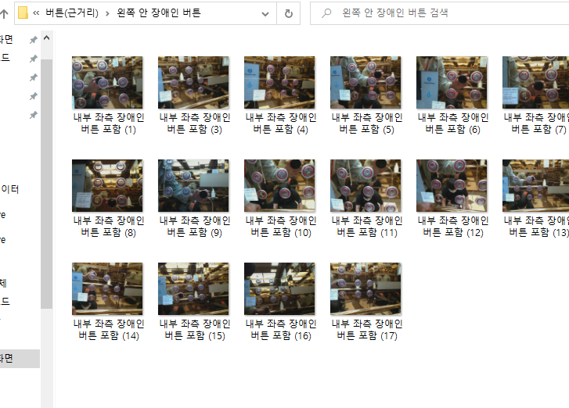
중요 Data Learning 준비 중 – Labeling 작업

Slide 3
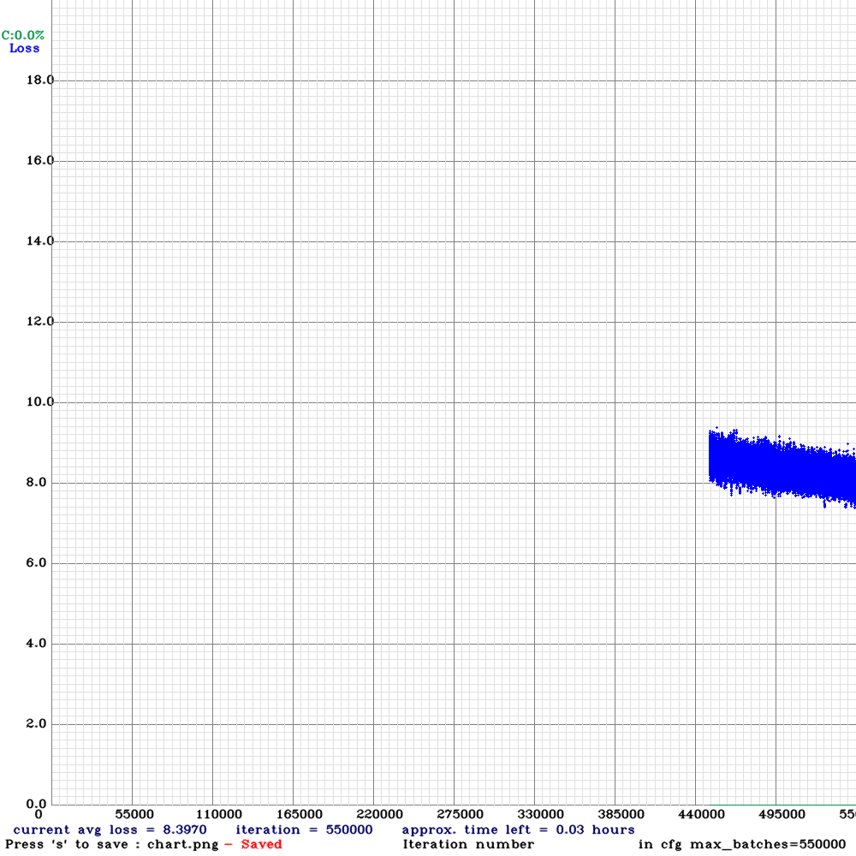
학습 진행 상황 – 학습 후반(~550000)

Slide 4
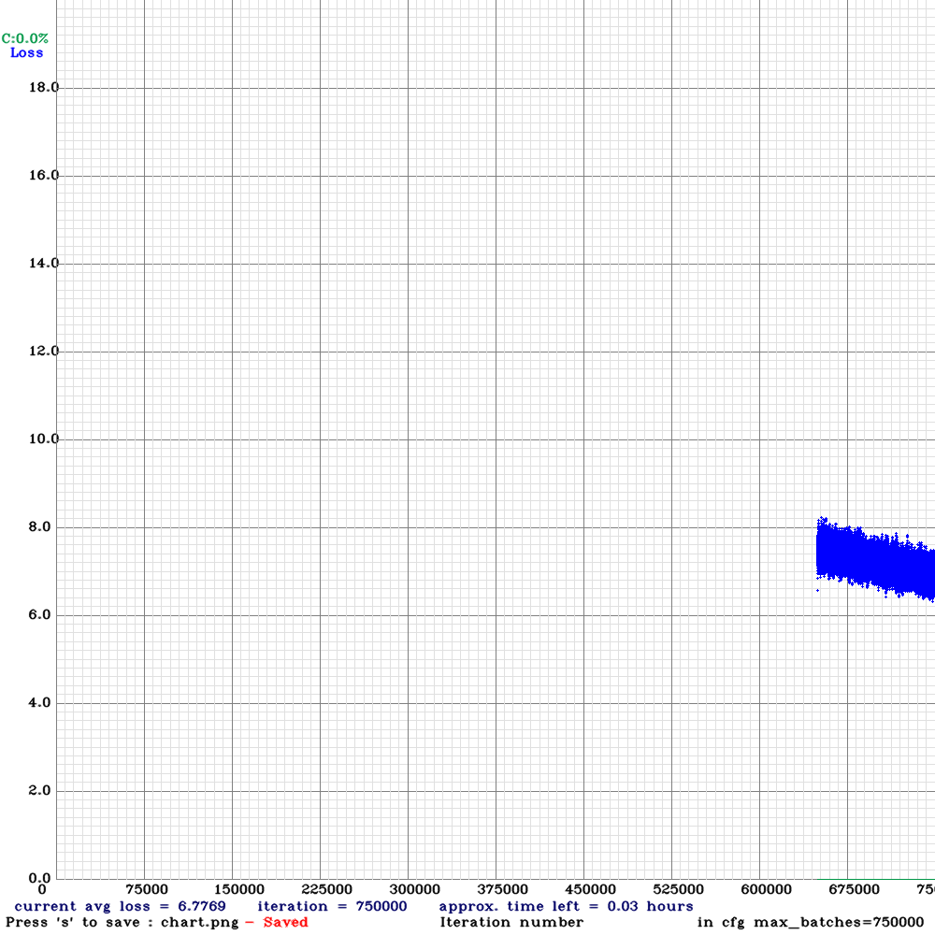
학습 진행 상황 – 학습 후반(~750000)

Slide 5
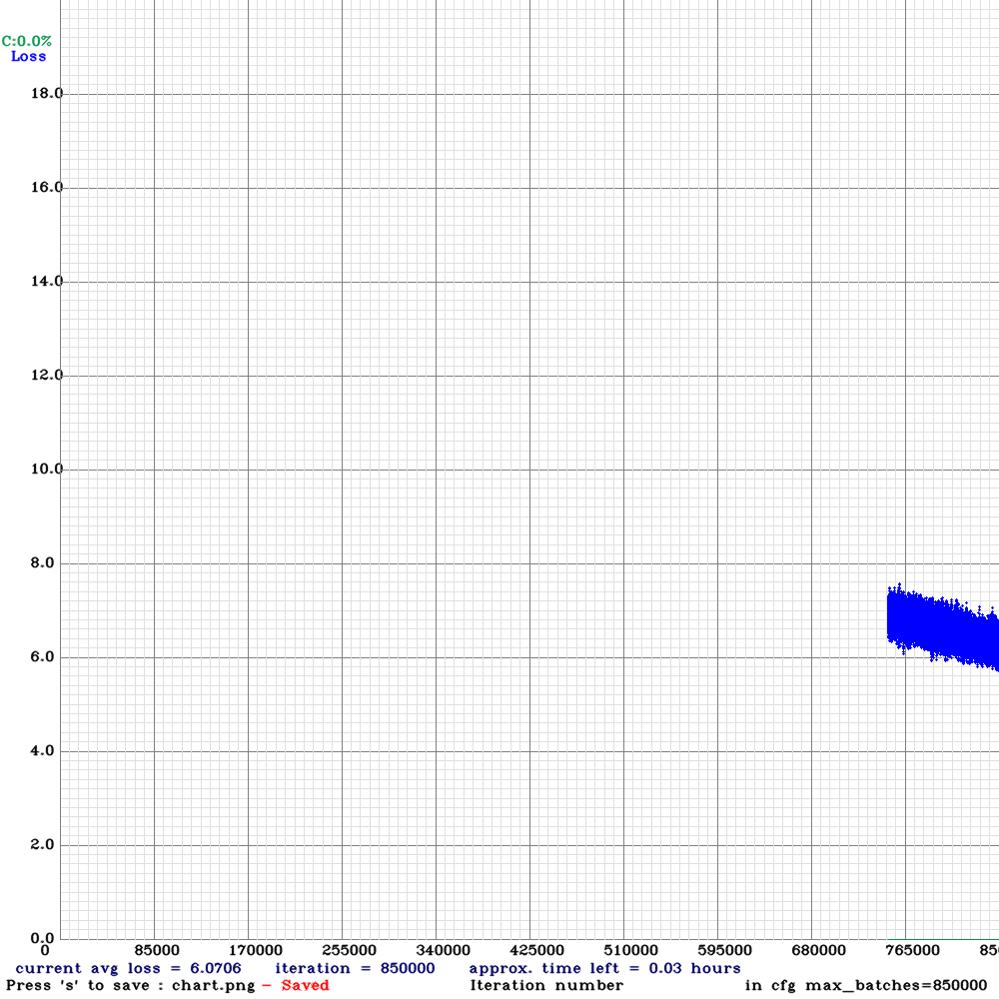
학습 진행 상황 – 학습 후반(~850000)

Slide 6
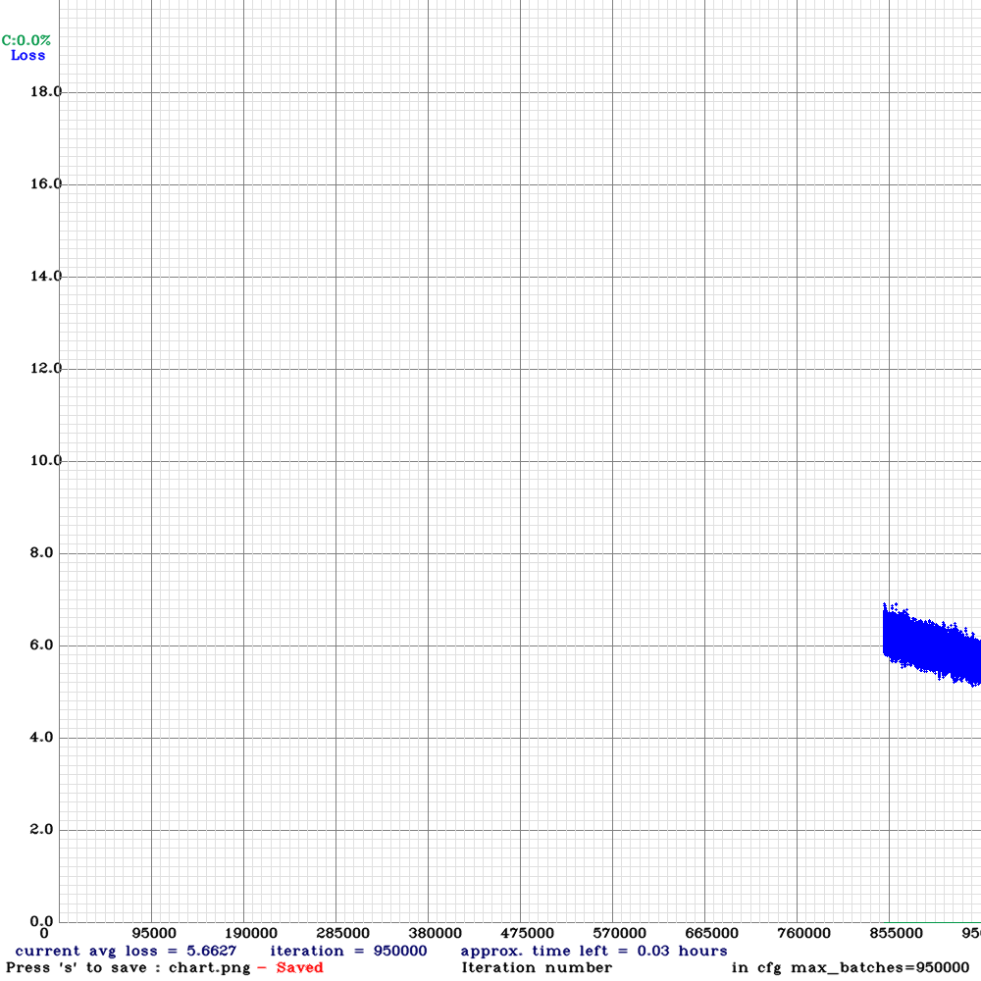
학습 진행 상황 – 학습 후반(~950000)

Slide 7
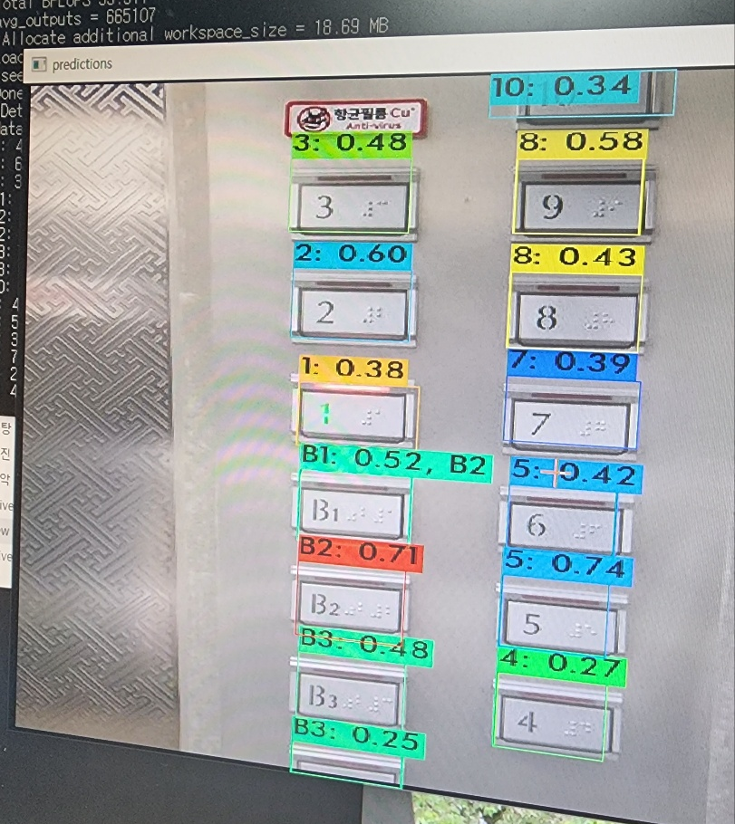
중간 보고- 70% 정도 학습이 되었을 때의 인식률

Slide 8
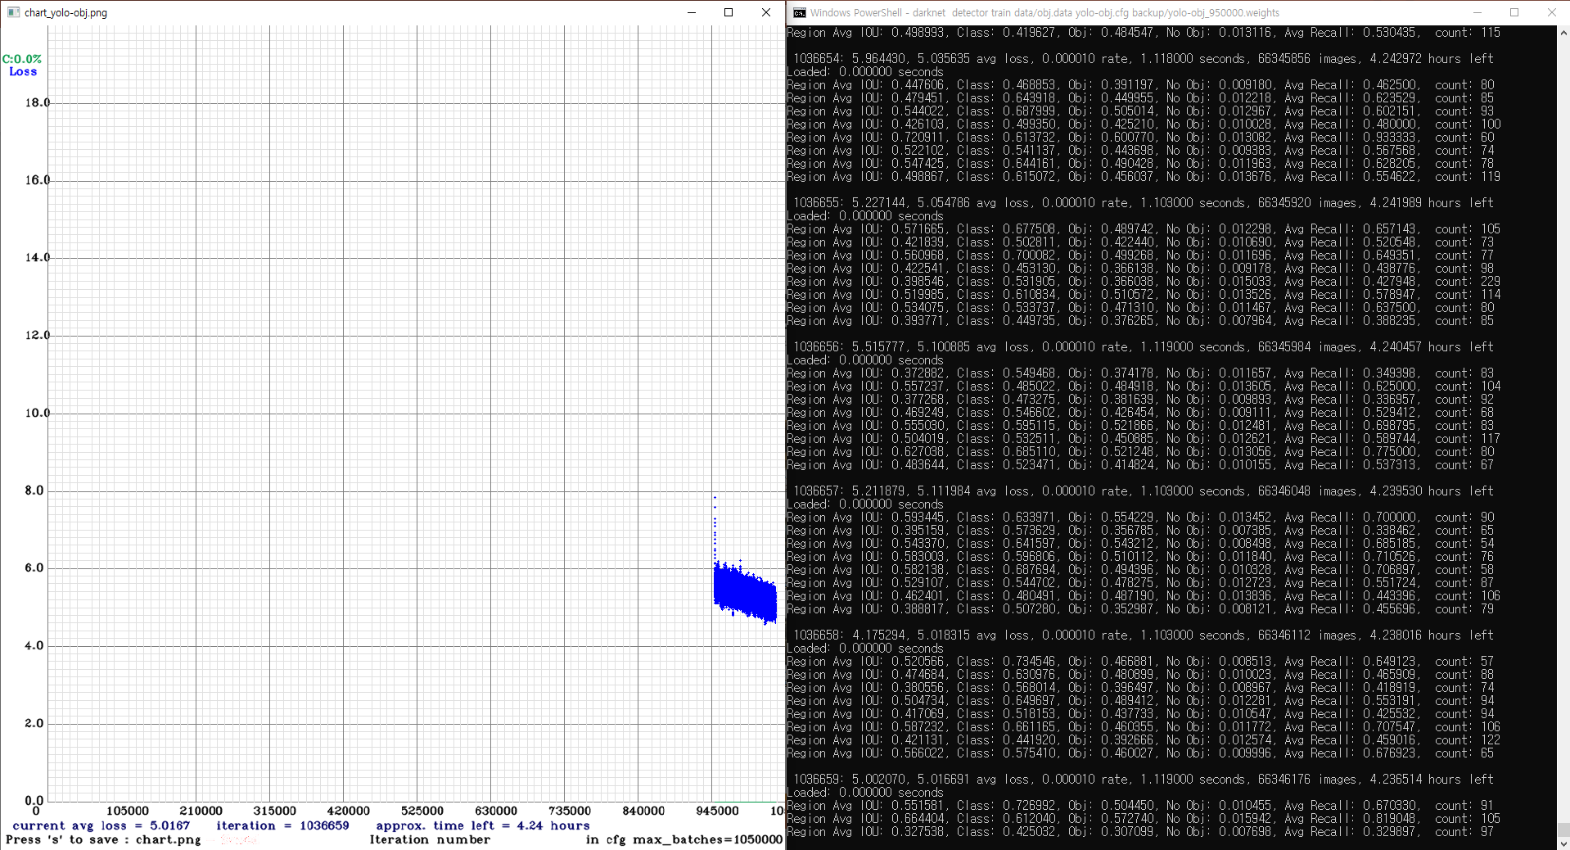
현재 1050000번째 학습에 들어가고 있음. (인식 성공률: 75~80% 도달)

